Slide 1
Đồ án: Tìm hiểu và triển khai hệ thống tường lửa Pfsense
GVHD: Võ Nguyễn Công Khanh
SVTH:
0306201515 Phạm Phúc Bảo
0306201526 Nguyễn Thành Đức
0306201559 Trương Anh Nguyên

Slide 2
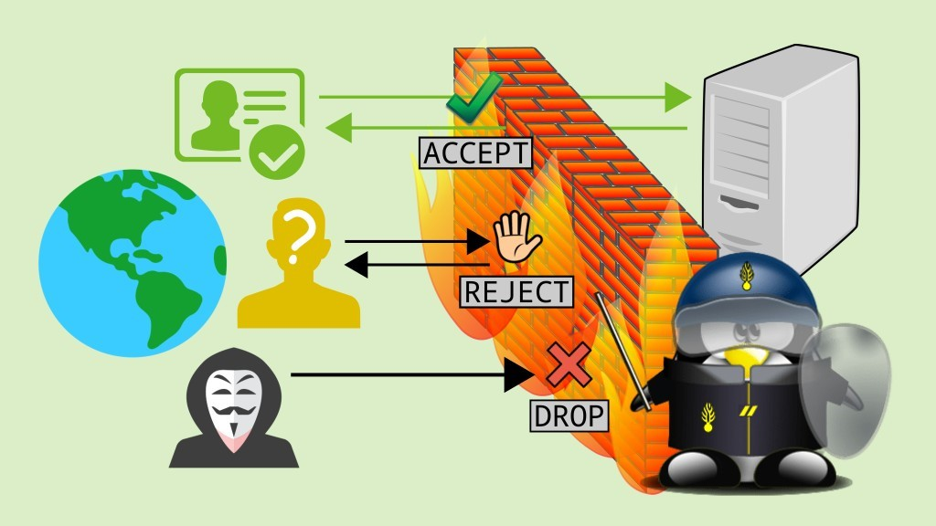
TÌM HIỂU, TRIỂN KHAI HỆ THỐNG TƯỜNG LỬA PFSENSE
Nội dung:
1
Giới thiệu về Firewall Pfsense
2
Các chức năng của Firewall Pfsense
3
Các dịch vụ của Firewall Pfsense
4
Mô hình, yêu cầu chức năng và tổng kết

Slide 3

Chương 1. Giới thiệu về Firewall Pfsense
Pfsense Firewall ra đời vào năm 2004
Là một phần mềm mã nguồn mở dựa trên hệ điều hành FreeBSD.
Với giao diện người dùng (GUI) trên nền Web tạo sự quản lý một cách dễ dàng.
Logo Pfsense
Pfsense được sử dụng để bảo vệ các mạng có tất cả kích cỡ, từ mạng gia đình đến các mạng lớn của các công ty, doanh nghiệp.
Pfsense cũng hỗ trợ chính sách định tuyến và cơ chế hoạt động trong chế độ brigde hoặc transparent.

Slide 4

Chương 2: Các chức năng của Firewall Pfsense
Chức năng
Aliases
Traffic Shaper
Rules
Virtual IPs
NAT
Schedules

Slide 5
Chương 2: Các chức năng của Firewall Pfsense
Là tính năng mà chúng ta có thể gom nhóm các ports, host hoặc Network(s) khác nhau và đặt cho chúng một cái tên chung để thiết lập những quy tắc được dễ dàng và nhanh chóng hơn.
Aliases
Là nơi lưu các rules (luật) của Firewall. Mặc định Pfsense cho phép mọi lưu thông ra/vào hệ thống. Vì vậy ta phải tạo các rules để quản lý mạng bên trong Firewall
Rules
Trong Firewall ta cũng có thể cấu hình các thiết lập NAT nếu cần sử dụng cổng chuyển tiếp cho các dịch vụ hoặc cấu hình NAT tĩnh (1:1) cho các host cụ thể.
NAT

Slide 6
Chương 2: Các chức năng của Firewall Pfsense
Pfsense cung cấp tính năng Traffic Shaper giúp ta theo dõi và quản lí băng thông mạng dễ dàng và hiệu quả hơn..
Traffic Shaper
Pfsense cho phép sử dụng nhiều địa chỉ IP công cộng kết hợp với cơ chế NAT thông qua IP ảo.
Virtual IP được sử dụng để cho phép Pfsense đúng cách chuyển tiếp lưu lượng cho những việc như chuyển tiếp cổng NAT, NAT Outbound và NAT 1:1
Virtual IPs
Các Firewall rules có thể được sắp xếp để nó có thể chỉ hoạt động vào các thời điểm nhất định cụ thể hoặc các ngày trong tuần. Đây là một tính năng giúp kiểm soát được thời gian làm việc ngoài ra Schedule còn giúp ta có một lịch làm việc cụ thể và rõ ràng hơn.
Schedules

Slide 7
Chương 3: Các dịch vụ của Firewall Pfsense
Dịch vụ
DHCP Server
PPPoE Server
Dynamic DNS
Captive Portal
VPN
LoadBalancing

Slide 8
Chương 3: Các dịch vụ của Firewall Pfsense
DHCP Server:
Dịch vụ này cho phép PfSense cấp địa chỉ IP và các thông tin cấu hình cho client trong mạng LAN.
Captive Portal:
Captive portal cho phép admin có thể chuyển hướng client tới một trang web khác, từ trang web này client có thể phải chứng thực trước khi kết nối tới internet
LoadBalancing:
Là một dịch vụ hỗ trợ khi một trong hai đường ADSL bị ngắt thì nó sẽ sử dụng đường còn lại hoặc nó có thể gom cả hai đường ADSL này thành một để tăng tốc độ tải xuống.

Slide 9
Chương 3: Các dịch vụ của Firewall Pfsense
VPN:
VPN là một mạng riêng sử dụng hệ thống mạng công cộng(thường là Internet) để kết nối các địa điểm hoặc người dùng từ xa với một mạng LAN ở trụ sở trung tâm.
PPPoE Server:
Được dùng để bắt buộc người dùng xác thực trước khi được quyền truy cập mạng hoặc kiểm soát hoạt động đăng nhập của họ.
Dynamic DNS:
Pfsense cho phép đăng ký địa chỉ IP của WAN interface của nhiều nhà cung cấp DNS động. Nó rất hữu ích khi muốn điều khiển từ xa.

Slide 10
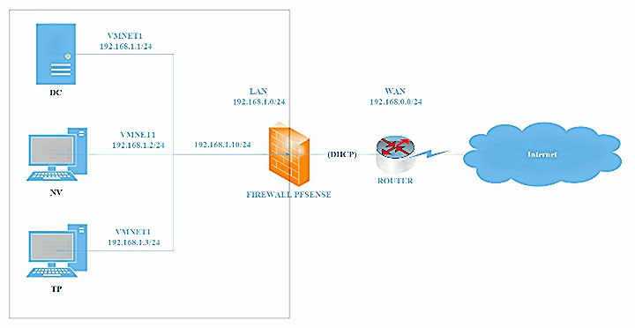
Chương 4: Mô hình, yêu cầu chức năng và tổng kết
Mô hình triển khai

Slide 11
Chương 4: Mô hình, yêu cầu chức năng và tổng kết
Yêu cầu chức năng :
Chặn nhân viên truy cập internet.
Chặn trưởng phòng truy cập facebook.
Thiết lập upload 10Mb/s và download 5Mb/s cho nhân viên.
Thiết lập thời gian làm việc cho nhân viên.

Slide 12
Chương 4: Mô hình, yêu cầu chức năng và tổng kết
Tổng kết
- PfSense được lựa chọn vì nó phù hợp với chức năng của một firewall hoàn thiện
- Thiết lập ban đầu rất dễ dàng
- Các chính sách được thiết lập và quản lý rất tốt
- Nền tảng hệ thống ổn định và các chức năng phong phú

Slide 13


CẢM ƠN THẦY CÔ VÀ CÁC BẠN ĐÃ THEO DÕI BÀI THUYẾT TRÌNH CỦA NHÓM CHÚNG EM.

